Slide 1
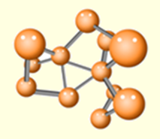
Aula final – questionário 4
Prof. Dr. Marcos Luiz Mucheroni
Prof. Marcos Luiz Mucheroni

Slide 2
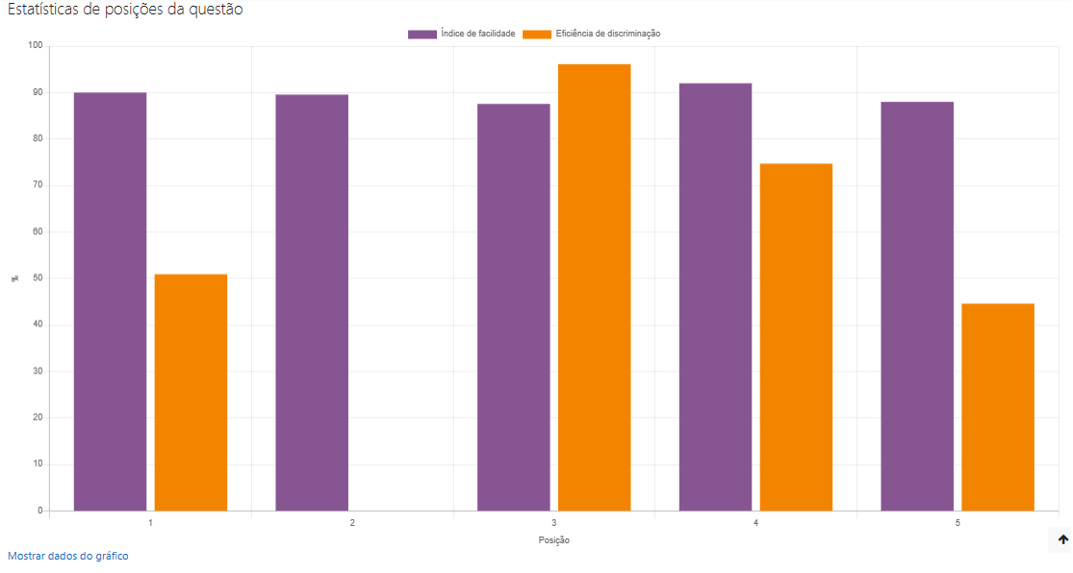
Avaliação questionário 4

Slide 3
Referências
Marcos L Mucheroni

